Slide 1
2023년 10월 프로젝트 수행능력 향상 교육
React JS

Slide 2
Ⅰ. 목차
React 소개
개발환경 세팅
Component & Element
State & Lifecycle
부모자식 Component & props
Hooks
화면이동
기타

Slide 3
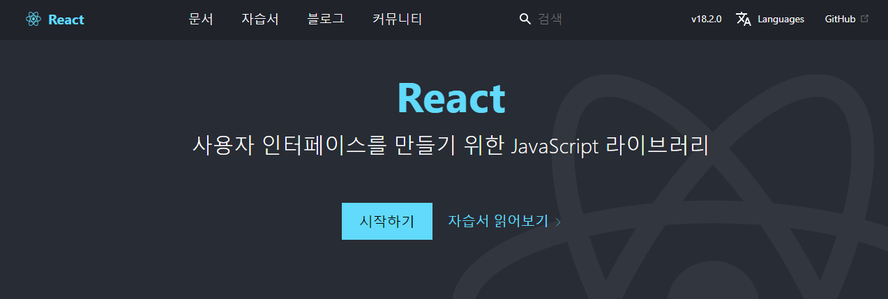
1. 리액트 소개
쉽게 얘기해서 화면을 만들기위한 기능들을 모아놓은 라이브러리
라이브러리
제어권한을 개발자에게

Slide 4


1. 리액트 소개 – 전체와 이를 이루고 있는 부분(요소)들
전체란 부분들의 집합
만약 레고에서 특정 부분만 교체하고 싶다면? 전체를 허물고 다시 만드는 것이 아니라 해당 부분만 떼고 교체 후 다시 끼운다!
상위부품을 교체한다면 하위부품을 떼어내는 등 하위부품에도 영향을 끼침
똑같이 생긴 부품들도 존재

Slide 5
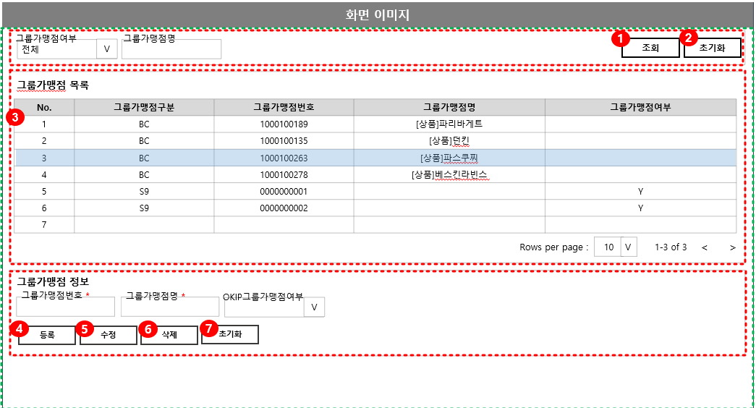
1. 리액트 소개 – 전체와 이를 이루고 있는 부분(요소)들
웹 상의 화면 또한 여러 개의 부분들이 합쳐져 전체를 이룬 것
전체와 이를 이루는 부분요소들의 관계를 부모와 자식관계라 함

Slide 6


1. 리액트 소개 – 타임리프 vs 리액트
UI작업 시 하나의 파일 html 파일에 코드 작성
상태값 변경 시 화면전체를 다시 그림 (re-rendering)
화면 이동 시 서버에 페이지를 요청 (server side rendering)
UI작업 시 부분들을 나누어 코드 작성 및 관리 가능(component)
내부 요소 간의 데이터 공유 가능
상태값 변경 시 해당 부분만 다시 그림 (re-rendering)
화면 이동 간 로딩x(client side rendering)

Slide 7
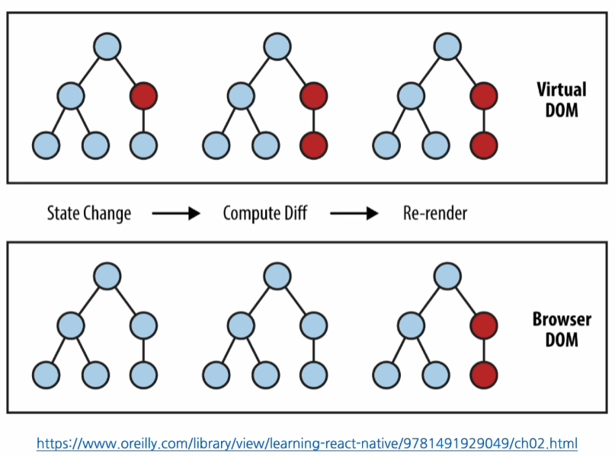
1. 리액트 소개 – 리액트를 사용하는 이유
빠른 업데이트 & 렌더링 속도 –> Virtual Dom 사용
Virtual Dom? 가상의 DOM
https://velog.io/@mollog/React%EC%97%90%EC%84%9C%EC%9D%98-%EA%B0%80%EC%83%81%EB%8F%94-%EA%B0%9C%EB%85%90
https://d2.naver.com/helloworld/9297403#ch1-2-2
DOM? 웹페이지를 정의하는 하나의 객체 (Document Object Model)
변경 -> 변경감지 -> 랜더링
Component Base 기반
재사용성
단.. 배워야할것이 많음

Slide 8
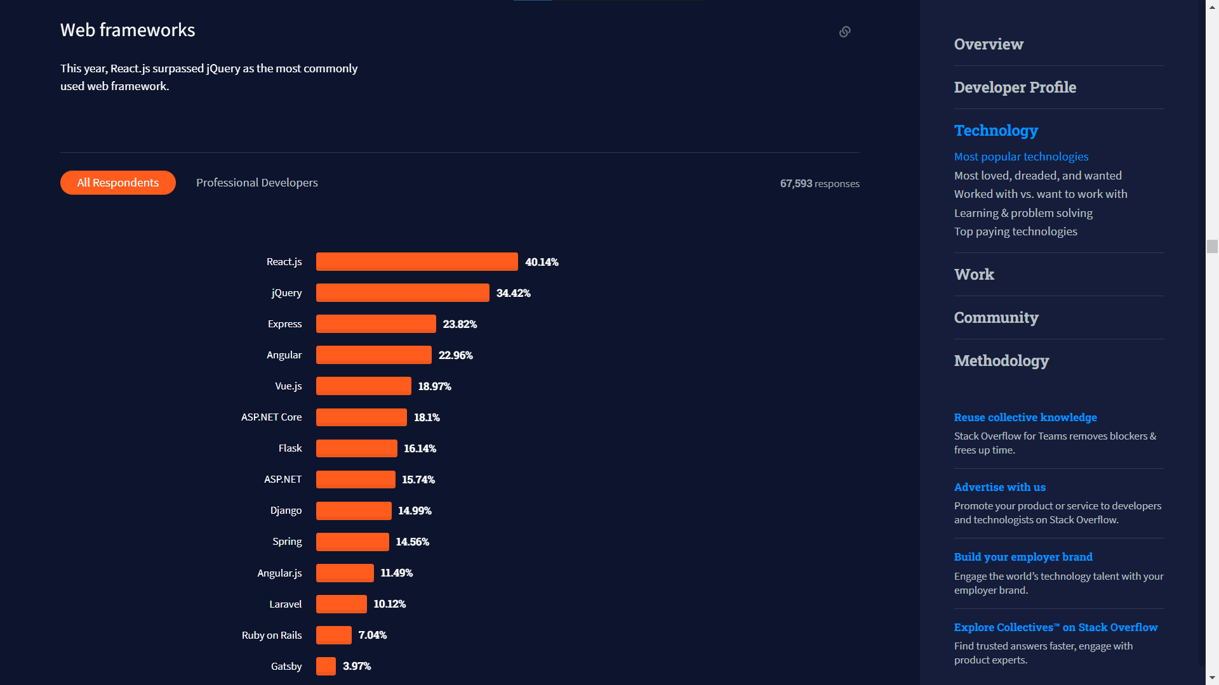
1. 리액트 소개 – 리액트를 사용하는 이유
현재 가장 많이 사용되고 있는 프론트엔드 개발 툴

Slide 9
1. 리액트 소개 – 리액트를 사용하는 이유
개발 생산성 향상과 유지보수의 용이성
잘 만들어 놓은 블록(component)의 재사용성
변경이 필요한 부분만 빠르게 업데이트 하여 사용자 경험 개선
활발하고 다양한 커뮤니티 존재
React Native와 같은 문법을 사용하여 ios 및 안드로이드 앱개발도 가능

Slide 10
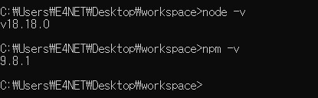
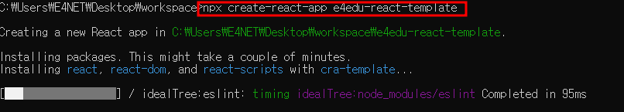
2. 개발환경 세팅
vscode 다운로드 https://code.visualstudio.com/download : 운영체제에 맞는 버전 다운로드 및 설치
Node 설치
https://nodejs.org/en: LTS 버전 설치
이후 터미널 혹은 cmd에서 버전확인 명령어를(node -v) 입력하여 node가 설치되었는지 확인
node가 설치되면 npm도 함께 설치되는데 잘 설치되었는지 확인(npm -v)
npm install npx -g : npx 전역 설치
npx create-react-app [프로젝트] : 리액트 프로그램 생성

Slide 11
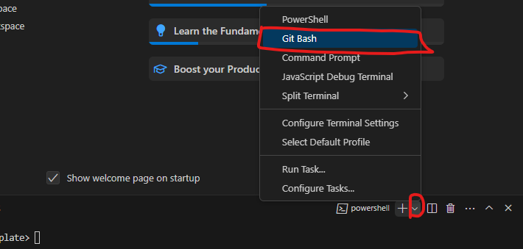
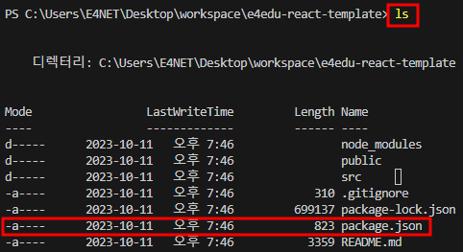
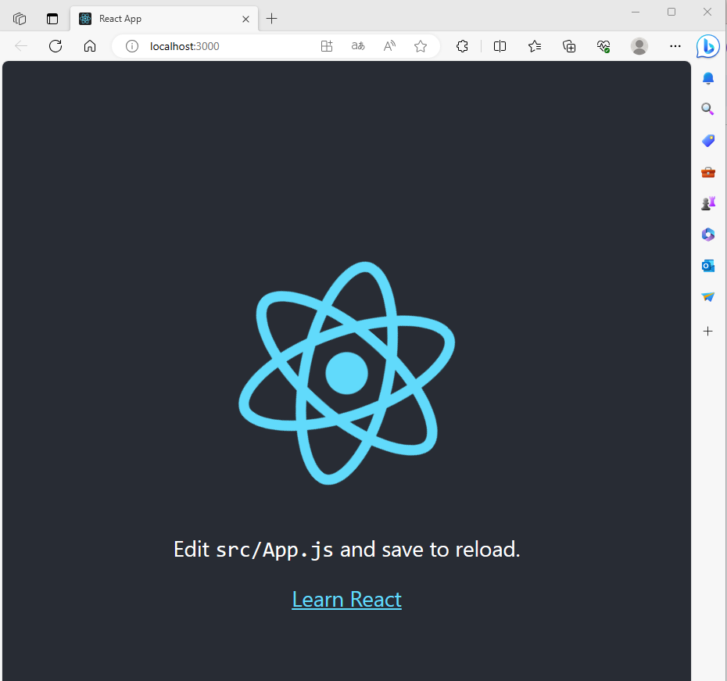
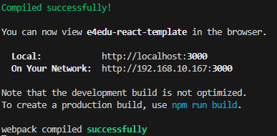
2. 개발환경 세팅
Vscode 에서 터미널을 키고( ctrl + ` ) 생성한 폴더 열기
현재 터미널의 위치가 package.json이 있는 곳에 있는 지 확인
npm start 명령어를 입력하여 프로젝트 실행
확인(localhost:3000) – 리액트는 기본포트가 3000

Slide 12
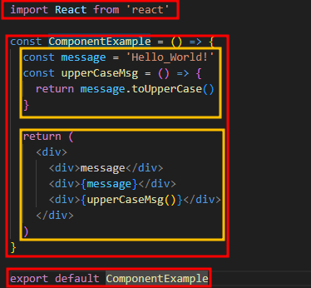
3. Component & Element - Component 란?
- 전체 UI를 구성하는 하나의 단위
- 작성 방법에는 클래스 컴포넌트와 함수형 컴포넌트가 존재하지만 주로 함수형 컴포넌트를 사용
리액트 컴포넌트 작성시 import React 필수
컴포넌트 이름은 반드시 대문자
크게 두 부분으로 구분
함수 및 변수 선언 부분
화면에 보일 html요소를 반환(return)하는 부분
반환하는 html 요소가 element
선언한 변수 및 함수를 element에서 사용가능
중괄호{} 안에 사용
작성한 컴포넌트 export 필수

Slide 13
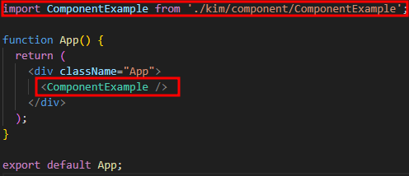
3. Component & Element - Component 란?
- 전체 UI를 구성하는 하나의 단위
- 작성 방법에는 클래스 컴포넌트와 함수형 컴포넌트가 존재하지만 주로 함수형 컴포넌트를 사용
작성한 리액트 컴포넌트 사용시 import 필수 해당 컴포넌트는 export되어 있어야 함
컴포넌트 사용 시 html 태그 처럼 <컴포넌트이름></ 컴포넌트이름>
혹은 <컴포넌트이름 />
로 작성

Slide 14

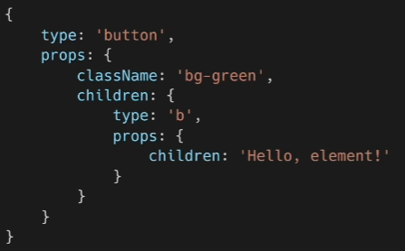
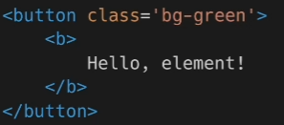
3. Component & Element - Elements 란?
- React 요소를 구성하는 가장 작은단위의 성분
- JS 스크립트 객체 형태로 존재 – 불변성

Slide 15
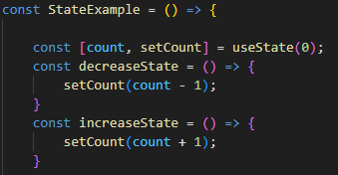
4. State & Lifecycle - State
- 리액트에서는 화면을 다시 그리는(re-rendering) 상황이 존재
- 그 중 하나가 state 값이 변경되는 시점
- State? Component의 변경가능한 데이터를 의미, JS객체
-> 렌더링이나 데이터흐름에 사용되는 값만 state에 포함시켜야함, 직접변경 X

Slide 16
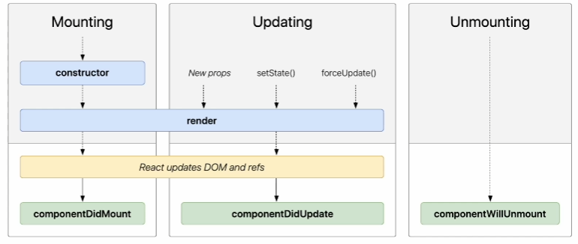
4. State & Lifecycle - Lifecycle
- Lifecycle? Component의 생명주기

Slide 17
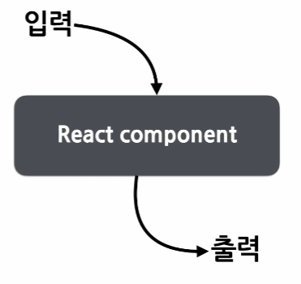
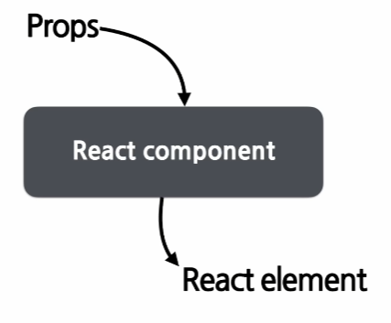
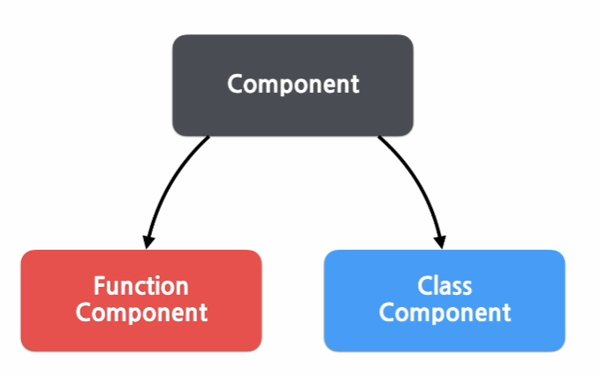
5. 부모자식 Components & Props
- Components는 JS에 Function과 유사
- Props란 Property 즉 Component의 속성
-> 다양한 정보를 담고있는 JS객체, readOnly
모든 리액트 컴포넌트는 Props를 직접 바꿀수 없고, 같은 Props에 대해서는 항상 결과가 같아야 함

Slide 18
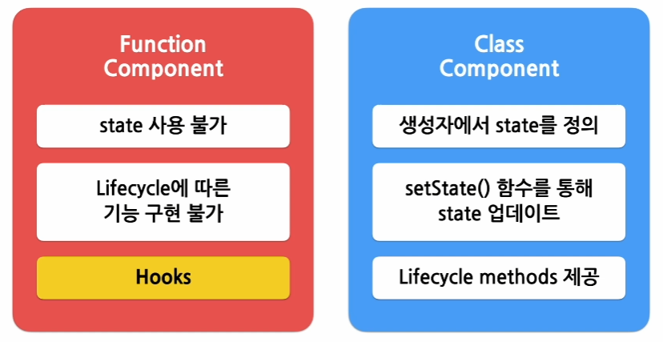
6. Hooks
- Hooks? 리액트의 state와 생명주기를 사용하기위해 실행되는 함수
-> use로 시작함, 대표적으로 useState, useEffect, useMemo, useCallback, useRef ..가 있음

Slide 19
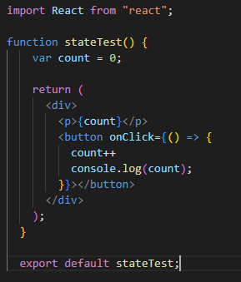
6-1 useState
- 함수컴포넌트에서 state를 사용하기위한 Hook함수

Slide 20


6-2 useEffect
- Side effect를 수행하기위한 Hook,
-> 서버에서 데이터를 받아오거나 수동으로 돔을 변경하는 등의 의미로 쓰임
-> 다른 컴포넌트에 영향을 미칠 수 있으며, 렌더링 중에는 완료될 수 없기 때문에 해당 명칭을 사용
-> useEffect만으로 생명주기함수 3가지의 기능을 수행 할 수 있음
컴포넌트의 첫 렌더링이나 업데이트로 재 렌더링시 함수가 호출됨

Slide 21
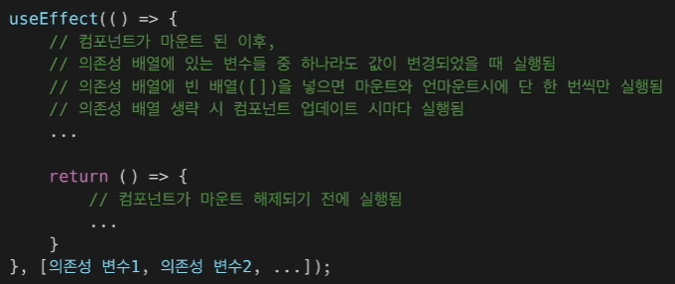
6-2 useEffect

Slide 22
6-3 useMemo
- Memoization 된 Memoized value를 리턴하는 Hook
-> Memoization? 연산량이 많은 함수호출결과를 메모리에 기억해뒀다가 재사용
- 렌더링이 일어나는 동안 실행됨, 따라서 useEffect와 같이사용하면안됨
6-4 useCallback
- useMemo와 유사하지만 값이 아닌 함수를 메모리에 저장
6-5 useRef
- Reference를 사용하기위한 Hook
-> Reference? 특정 컴포넌트에 접근할수 있는 객체
- JS객체를 반환함, 매번 렌더링될때마다 항상 같은 Referece객체를 반환함
- 내부의 데이터가 변경되었을때 별도로 알리지 않는다.

Slide 23
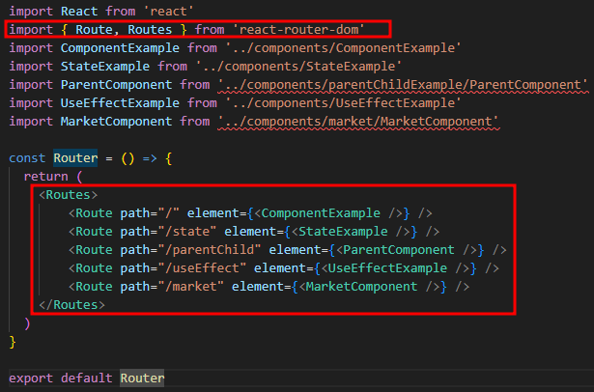
7. 화면이동
- 리액트에서 화면이동을 하기 위해서는 react-router-dom이라는 라이브러리 사용
=>터미널에 npm install react-router-dom 입력하여 라이브러리 설치
- controller에 getMapping(‘url’) 하듯이 router 파일에 url과 보여줄 뷰를 작성

Slide 24
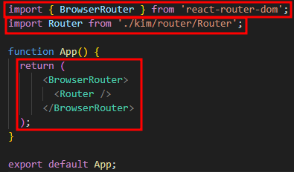
7. 화면이동
- 최상단 부모인 App.js에 작성한 Router를 import하여 엘리먼트로 return
필수 import
작성한 라우터

Slide 25
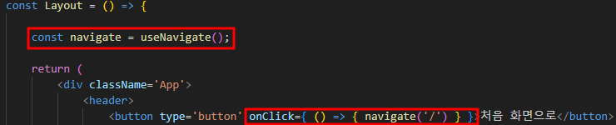

7. 화면이동 - useNavigate()
- javascript에 location.href = ‘url’이 있다면 리액트에서는 useNavigate()가 존재
- const navigate = useNavigate()로 선언 후 navigate(‘이동할 url’)을 실행하여 화면이동
- <Link>, <NavLink> 태그
- html에 <a href=“url”>이 있다면 리액트에서는 <Link>, <NavLink>가 존재
- <a> 태그가 들어갈 곳에 <Link>, <NavLink>를 대신 작성 후 href=“url”은 to=“url”로 교체

Slide 26
8. 기타
- 리액트 공식 docs
- 리액트 로드맵

Slide 27

End of Document

